Slide 1
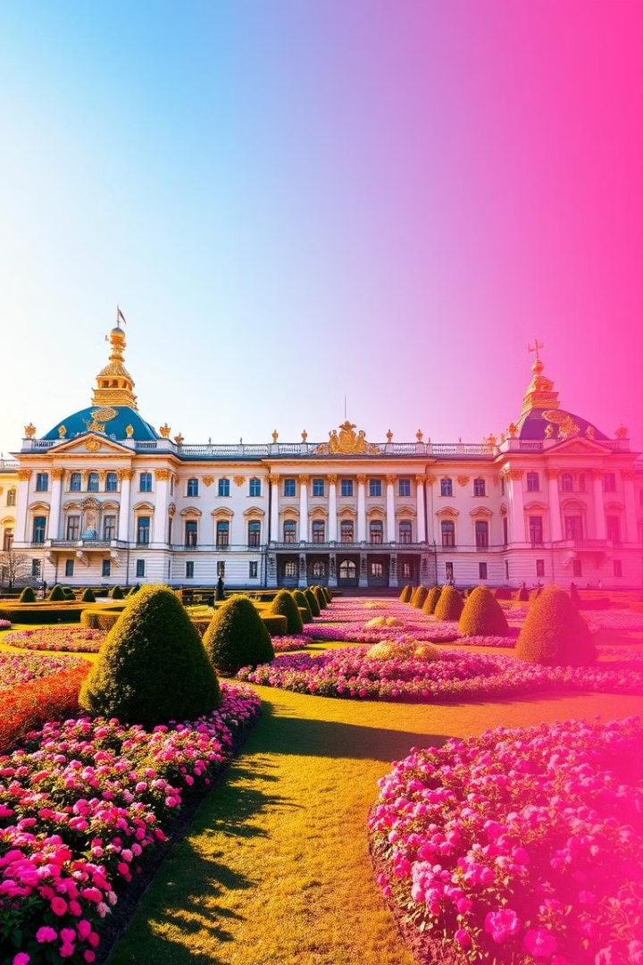
Дворцовые перевороты XVIII века: причины и примеры

Slide 2
Причины начала дворцовых переворотов:
Указ Петра I отменил традицию передачи трона по прямой мужской линии. Монарх мог назначить наследника по своей воле.
После смерти Петра I возникла неопределенность и борьба за власть. Отсутствие четких правил создавало почву для интриг и переворотов.

Slide 3
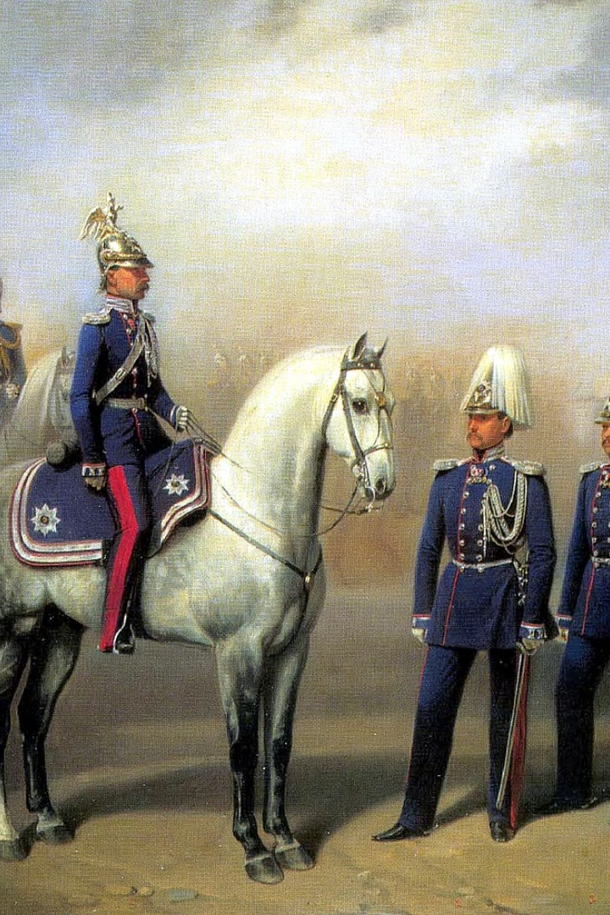
Роль гвардии и знати
1
Возвышение гвардии
2
Интересы дворянства
Гвардия стала политической силой, опорой монархов и инструментом влияния.
Гвардия выражала интересы дворянских группировок. Знать боролась за влияние на монарха и должности.
3
Решающий фактор
Поддержка гвардией той или иной группировки была решающей для успеха переворота.

Slide 4
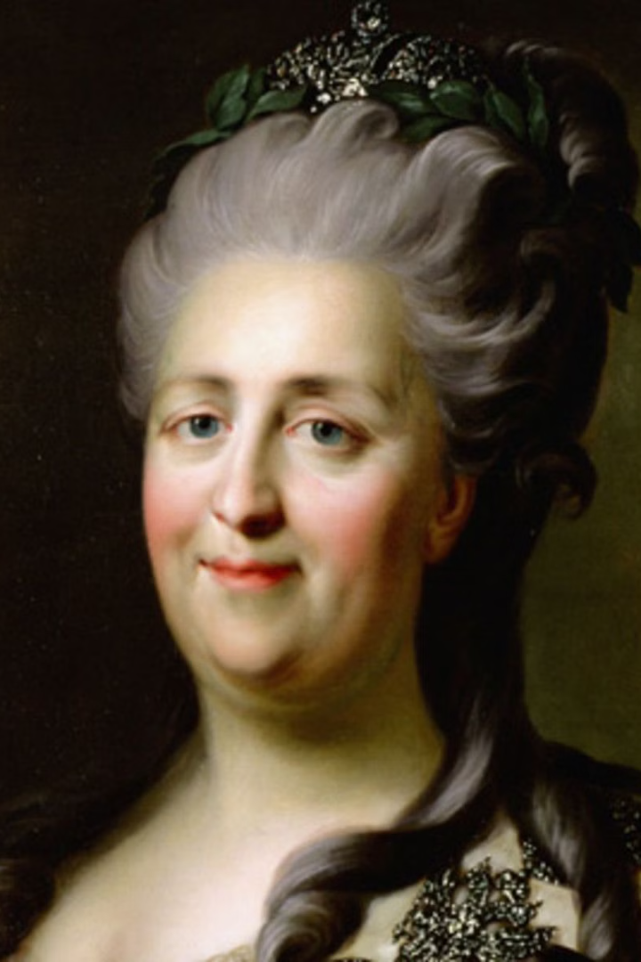




Ключевые фигуры: Императоры и императрицы
Екатерина I: воцарение при поддержке Меншикова и гвардии.
Анна Иоанновна: приглашена Верховным тайным советом, разорвала "Кондиции".
Елизавета Петровна: свергла Ивана VI в 1741, правление просвещенное.
Екатерина II: свергла Петра III в 1762, эпоха "просвещенного абсолютизма".

Slide 5
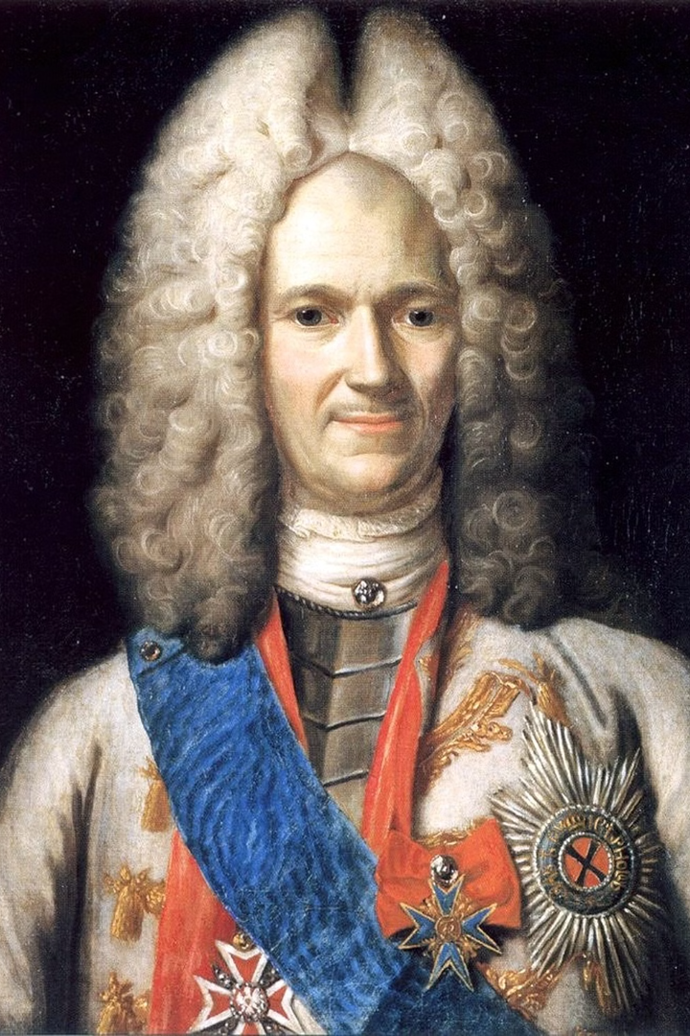
Ключевые фигуры
1
Меншиков: возвысился при Петре I, влиял на Екатерину I, свергнут.
2
Бирон: фаворит Анны Иоанновны, эпоха "бироновщины", свергнут.
3
Потёмкин: фаворит Екатерины II, имел огромную власть и влиял на политику.

Slide 6
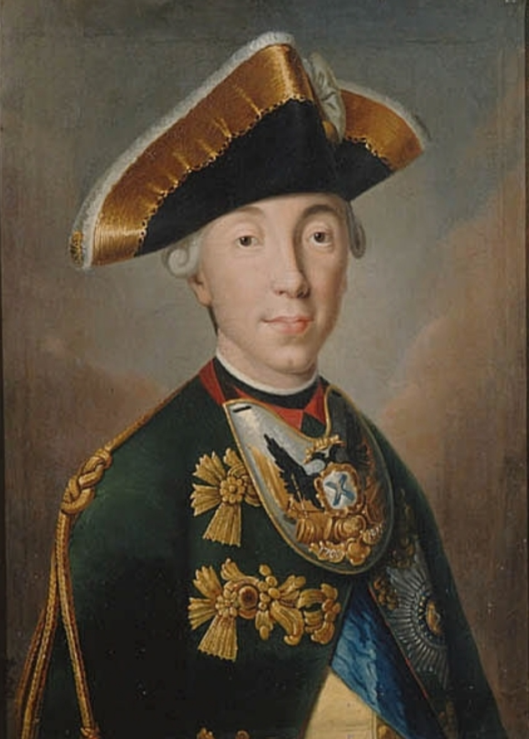


Примеры дворцовых переворотов: 1725 и 1741 годы
1725 год: Екатерина I
Борьба между Меншиковым и знатью.
1741 год: Елизавета Петровна
Недовольство Анной Леопольдовной и Минихом
1762 год: Екатерина II
Недовольство Петром III.
3

Slide 7
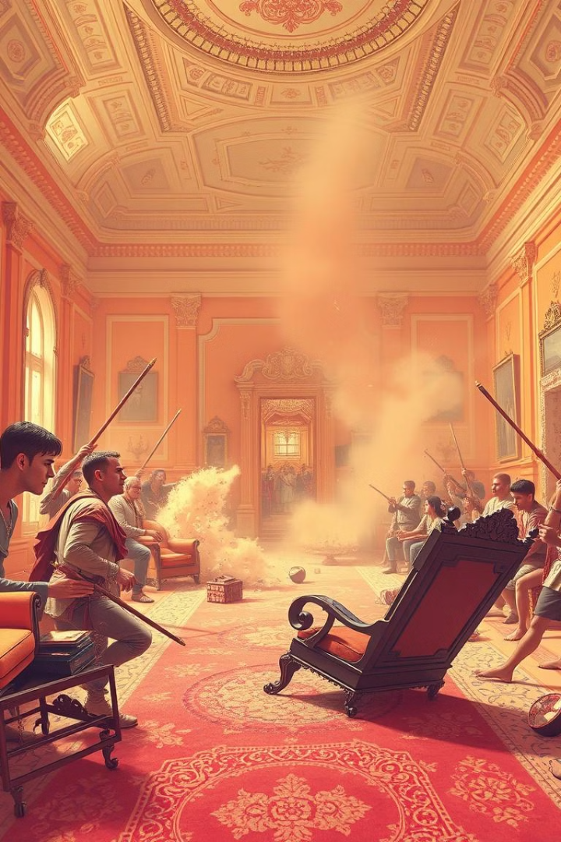
Заключение
Дворцовые перевороты – важная черта XVIII века. Они оказали огромное влияние на внутреннюю и внешнюю политику.

